Slide 1
실행파일
헤더 0x00400000
Linker가 번지 결정
ImageBase
헤더에있는 ib값이
0x00400000번지면
그 주소에 맞춰 저장
섹션테이블
loader
섹션#1…
가상주소공간(메모리)
자료구조

Slide 2
모든 코드는 ImageBase가 있다는 가정하에 작성됨.
0x00403030 “hello”
IB에 있다고 생각하고 “hello”를 0x00403030에 저장한것.
만약 IB가 0x00500000이라면 0x00403030에있는것은 못읽고, 0x00503030으로 저장해야함

Slide 3

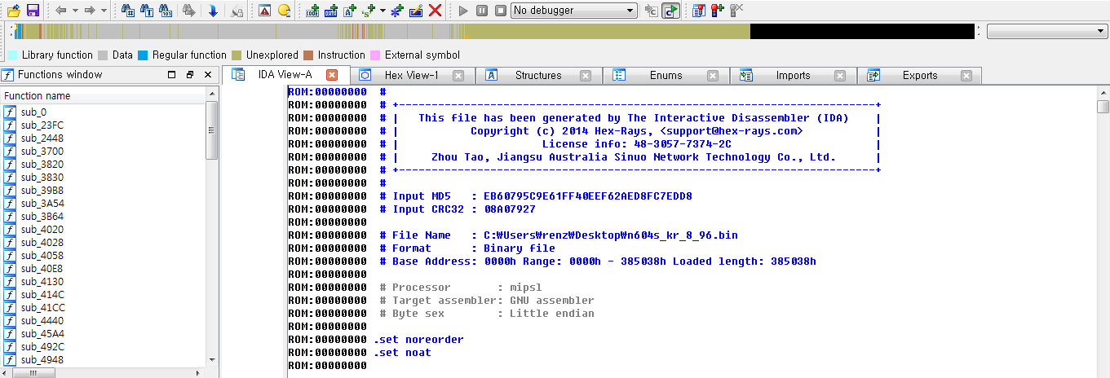
Solid 이렇게 나오는것은 ImageBase가 잘 맞아서 분석가능

Slide 4
ImageBase를 몰라서 0번지에 올라가는거라고 가정
그래서 Unexplored가 많고 Data도 이상하게뜨는것

Slide 5
지금까지는 실행파일헤더에 ImageBase있어서 알아서 잘 잡혔지만
Boot code는 코드와 데이터로만 구성되어있어 ImageBase정보가 없어서 이런현상이
발생함
IDA가 읽지 못하낸다면 ImageBase를 알아내야함
ImageBase 알아내는 방법
펌웨어의 상수의 상당수는 주소 값. 상수를 보고 유추할 수 있다.
li(load immidietly) : 상수값을 로드하는 명령어를 찾아봄
//스크립트는 li의 두번째 operand는 주소값 처럼 보이는 것만 뽑아보기

Slide 6
2번쨰 방법
Boot code
이 중간 어디에 BSS를 초기화하는 코드가있음.
R0 <- BSS 시작 주소
R1 <- RSS 끝 주소
R0~R1의 영역을 돌아다니며 초기화하는 코드
초기화되지않은 변수 등을 저장하는
BSS 영역

Slide 7
Boot code
$zero <- 읽으면 무조건 0인 레지스터(초기화시 많이 쓰임)
IDA -> text Search -> $zero
Store 명령어가 보통 초기화가 맞음
Sw $zero, 0($a0) <- 전형적인 초기화 코드.
$a0값을 for문으로 바꾸며 초기화
$a1 boot code size, $a0는 BSS 시작주소
$a1 - $a0해보면 ImageBase일 가능성 높다.

Slide 8
열고나서 알려진 함수들(내가 이미 분석했던것, 잘알려진 라이브리러함수들) 걸러내고 분석 시작 !
그 데이터가 자산.
분석끝나고 항상 IDA 기능 중 FLIRT(fast library identification recognition tech)을 이용
함수 Signiture뽑아서 매칭해주는 기능
//첫 몇십바이트를 시그니처로 한 후, 다음에 볼 때 일치 하는게 있으면 matching시켜줌
Sigmake.exe (패턴 만들때 쓰는것)
pcf.exe, pelf.exe, plb.exe, pormf166.exe….
Idb2pat.py <- IDA가 끝나는 대로 패턴 매칭시켜주는 스크립트 //명령어2가지면 충분

